Slide 1
Елементи одягу героїв в поемі Котляревського
“Енеїда”

Slide 2
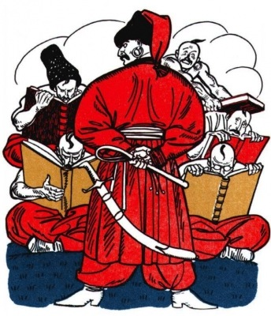
Еней

Slide 3
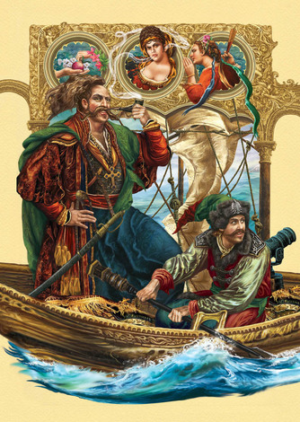
Ще один приклад одягу головного герою

Slide 4
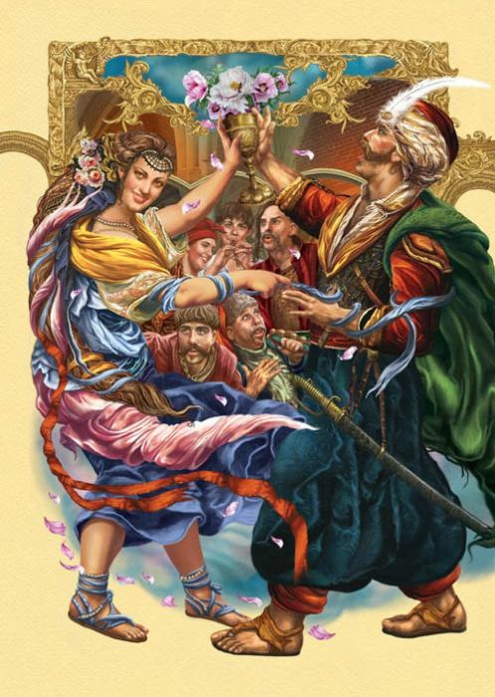
Юнона та Зевс

Slide 5
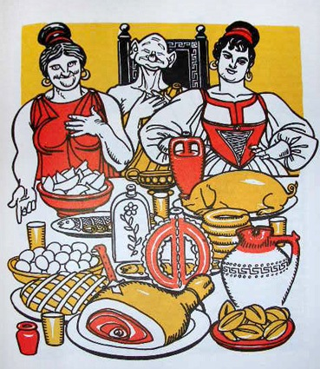

Slide 6
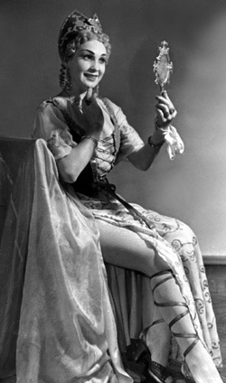
Мати Енея - Венера

Slide 7
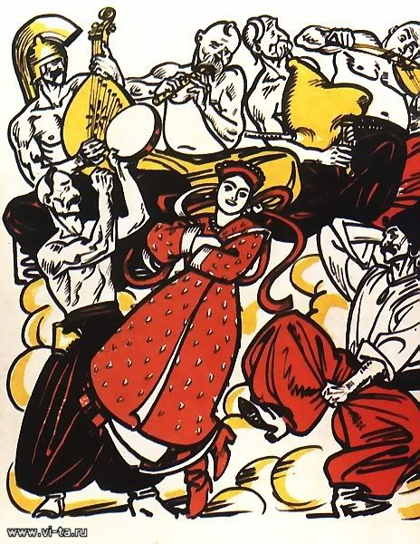
Різноманіття образів троянців

Slide 8
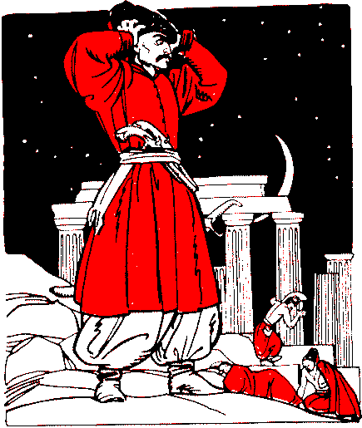
Герої одягнуті у козацький одяг

Slide 9
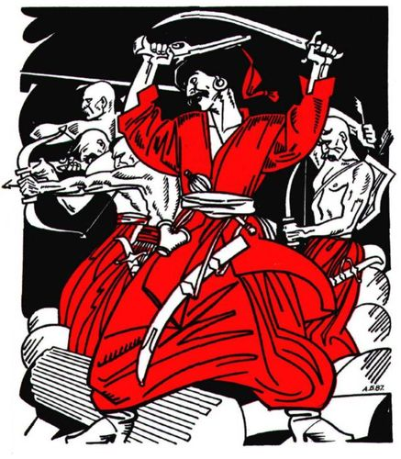

Slide 10
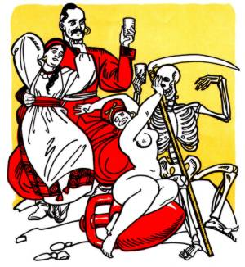
Образи героїв у пеклі

Slide 11
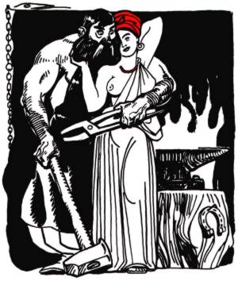
Вулкан і венера

Slide 12
КІНЕЦЬ

